Slide 1
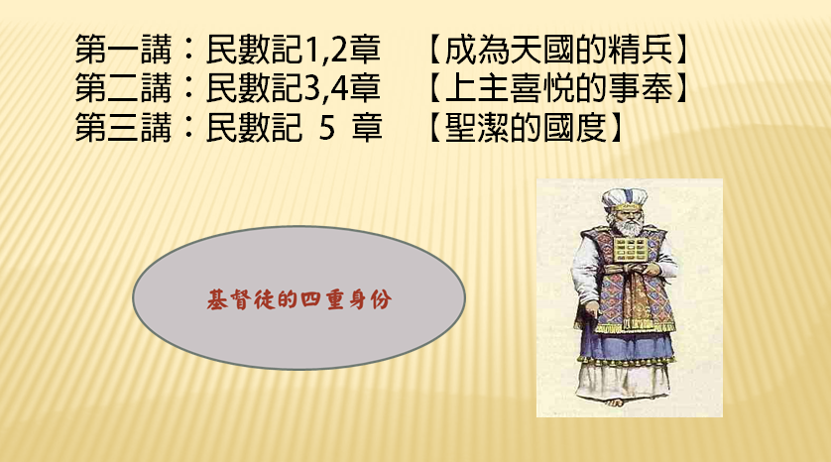
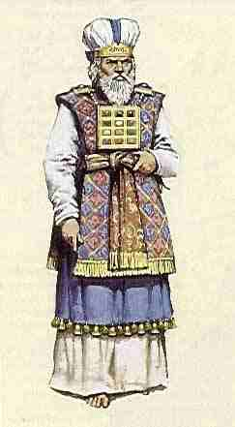
第一講：民數記1,2章 【成為天國的精兵】
第二講：民數記3,4章 【上主喜悅的事奉】
第三講：民數記 5 章 【聖潔的國度】

Slide 2
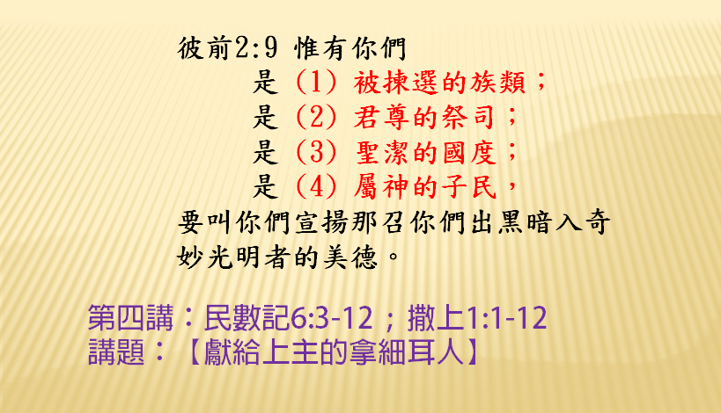
彼前2:9 惟有你們
是 (1) 被揀選的族類；
是 (2) 君尊的祭司；
是 (3) 聖潔的國度；
是 (4) 屬神的子民，
要叫你們宣揚那召你們出黑暗入奇妙光明者的美德。
第四講：民數記6:3-12 ; 撒上1:1-12
講題：【獻給上主的拿細耳人】

Slide 3

拿細耳人
意為：分別為聖者。
自願離俗歸耶和華，不限男女，可有一定期限。
三禁忌：
  遠離清酒、濃酒，不可吃葡萄及其製品(醋、葡萄汁、鮮葡萄、乾葡萄、從皮到核的任何製品)：
  不可剃頭：
與世俗的享樂分別，保持警醒。
頭髮是拿細耳人分別為聖的記號，如同大祭司的聖冠。

Slide 4
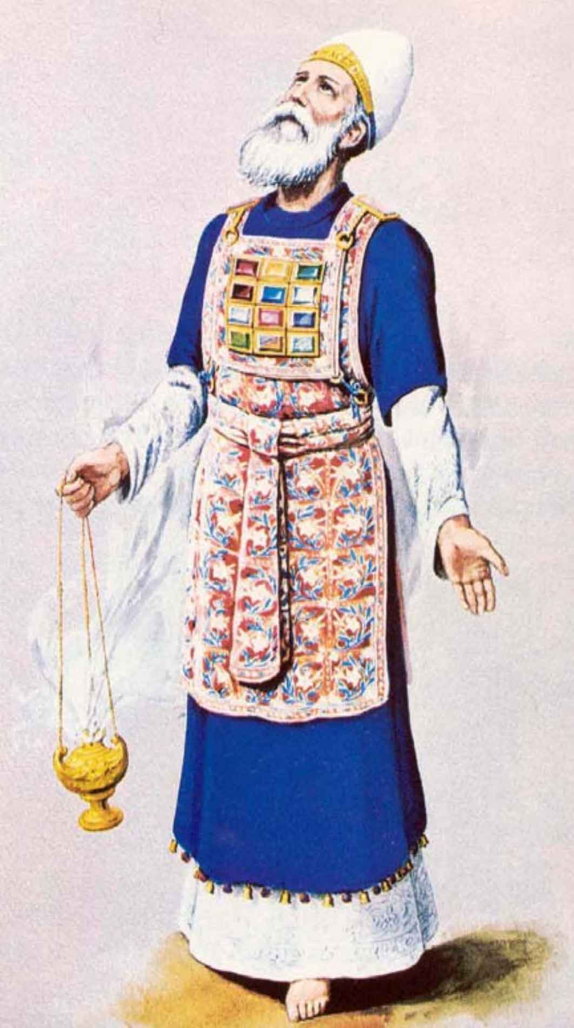
你要用精金做一面牌，在上面按刻圖書之法刻著歸耶和華為聖。要用一條藍細帶子將牌繫在冠冕的前面。(出28:36-37)
歸耶和華為聖

Slide 5


拿細耳人
意為：分別為聖者。
自願離俗歸耶和華，不限男女，可有一定期限。
三禁忌：
  遠離清酒、濃酒，不可吃葡萄及其製品(醋、葡萄汁、鮮葡萄、乾葡萄、從皮到核的任何製品)：
  不可剃頭：
與世俗分別，保持警醒。
頭髮是拿細耳人分別為聖的記號，如同大祭司的聖冠。
他的父母或是弟兄姊妹死了的時候，他不可因他們使自己不潔淨，因為那離俗歸神的憑據是在他頭上。(民6:7) 不可出聖所，也不可褻瀆神的聖所，因為神膏油的冠冕在他頭上。我是耶和華。(利21:12)
拿細耳人
大祭司
→ 拿細耳人誓約期滿剪髮，如同大祭司出聖所時摘下聖冠。

Slide 6
拿細耳人
意為：分別為聖者。
自願離俗歸耶和華，不限男女，可有一定期限。
三禁忌：
  遠離清酒、濃酒，不可吃葡萄及其製品(醋、葡萄汁、鮮葡萄、乾葡萄、從皮到核的任何製品)：
  不可剃頭：
  不可挨近死屍(包括父母、兄弟、姊妹)：
參孫、撒母耳皆終身作拿細耳人。
保羅也曾許過拿細耳人的願。
與世俗的享樂分別，保持警醒。
頭髮是拿細耳人分別為聖的記號，如同大祭司的聖冠。
與一切污穢不潔分別。

Slide 7
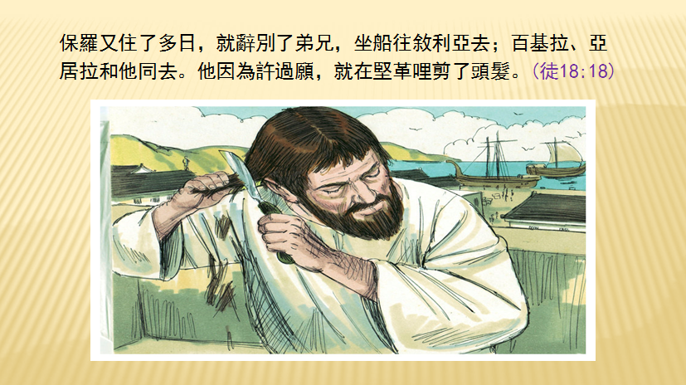
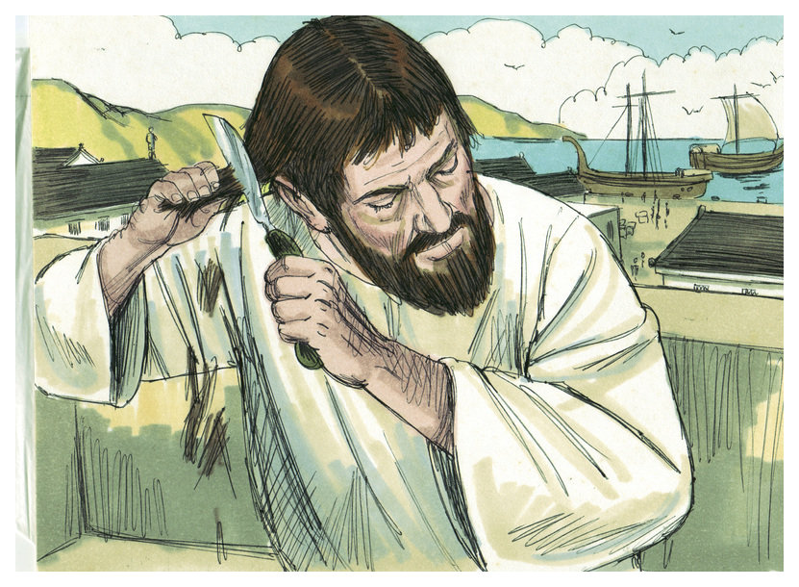
保羅又住了多日，就辭別了弟兄，坐船往敘利亞去；百基拉、亞居拉和他同去。他因為許過願，就在堅革哩剪了頭髮。(徒18:18)

Slide 8




拿細耳人
大祭司
普通祭司
不可挨近死屍
(包括父母)
不可挨近死屍
(包括父母)
不可挨近死屍
(父母、兒女、兄弟、未嫁姊妹除外)
√
√
完全不可吃
任何葡萄製品
不禁任何葡萄製品
唯有進會幕事奉時，不可飲酒
√
√
不可剃頭、剪髮
不可剃頭，但須剪髮(結44:20)
分別的記號在頭髮
分別的記號在聖冠
生命式的事奉
職務式的事奉
不穿聖衣
穿大祭司袍
穿細麻布內袍
在生活中服事神
在聖所裡服事神
隨時隨在事奉神
有上下班之別

Slide 9
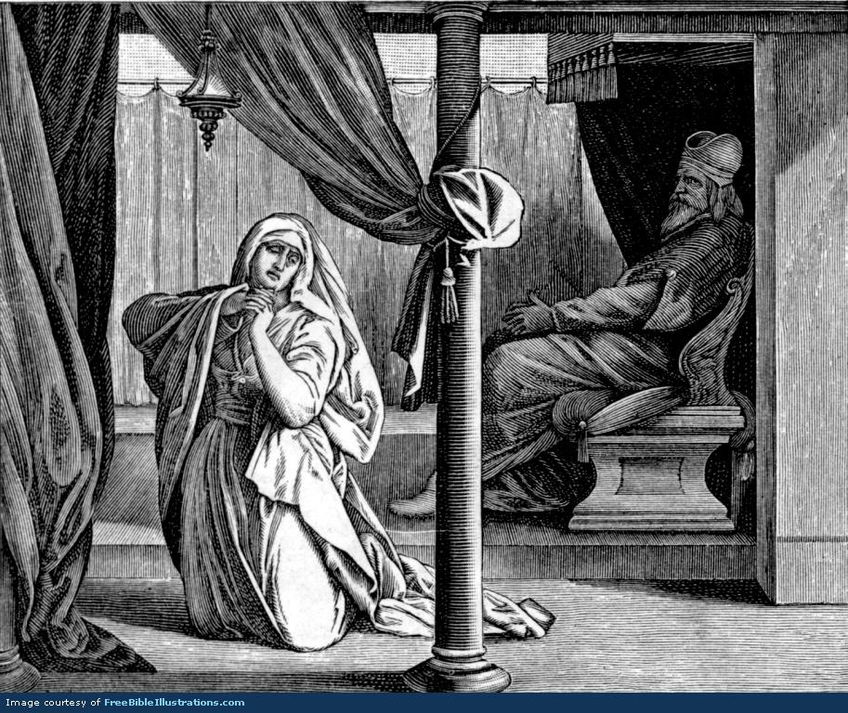

Slide 10
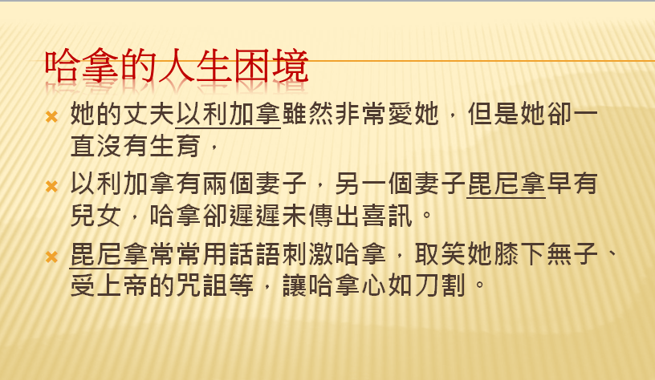
哈拿的人生困境
她的丈夫以利加拿雖然非常愛她，但是她卻一直沒有生育，
以利加拿有兩個妻子，另一個妻子毘尼拿早有兒女，哈拿卻遲遲未傳出喜訊。
毘尼拿常常用話語刺激哈拿，取笑她膝下無子、受上帝的咒詛等，讓哈拿心如刀割。

Slide 11
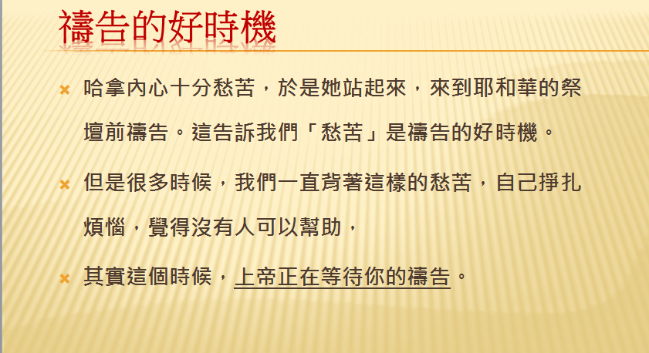
禱告的好時機
哈拿內心十分愁苦，於是她站起來，來到耶和華的祭壇前禱告。這告訴我們「愁苦」是禱告的好時機。
但是很多時候，我們一直背著這樣的愁苦，自己掙扎煩惱，覺得沒有人可以幫助，
其實這個時候，上帝正在等待你的禱告。

Slide 12
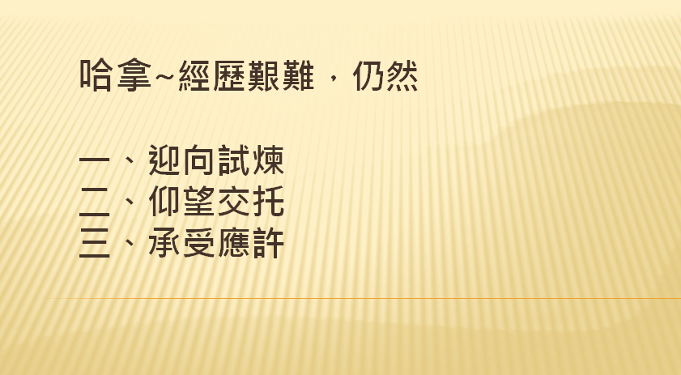
哈拿~經歷艱難，仍然
一、迎向試煉
二、仰望交托
三、承受應許

Slide 13
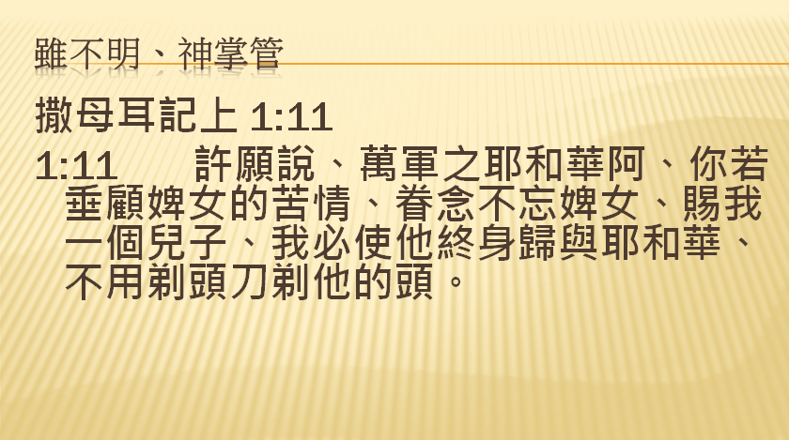
雖不明、神掌管
撒母耳記上 1:11
1:11 許願說、萬軍之耶和華阿、你若垂顧婢女的苦情、眷念不忘婢女、賜我一個兒子、我必使他終身歸與耶和華、不用剃頭刀剃他的頭。

Slide 14
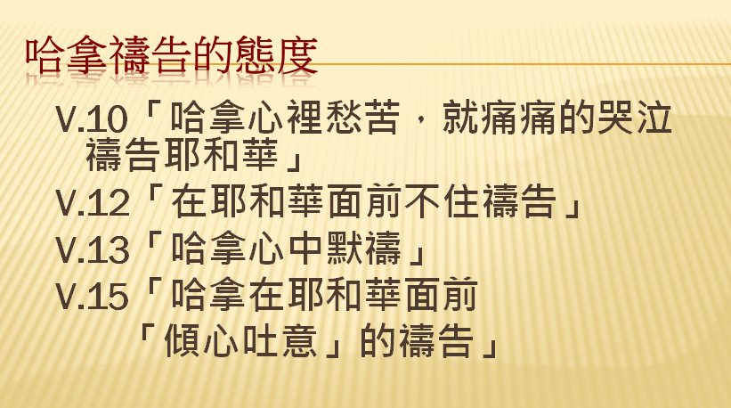
哈拿禱告的態度
V.10「哈拿心裡愁苦，就痛痛的哭泣禱告耶和華」
V.12「在耶和華面前不住禱告」
V.13「哈拿心中默禱」
V.15「哈拿在耶和華面前
「傾心吐意」的禱告」

Slide 15
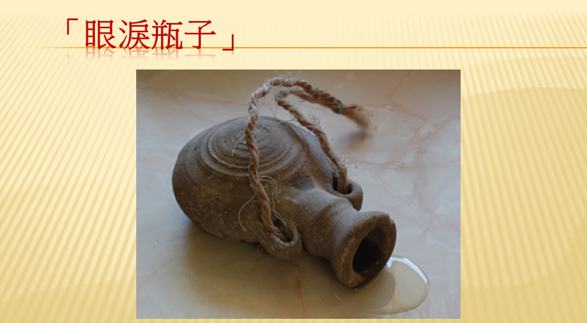
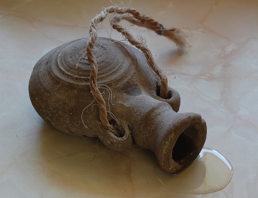
「眼淚瓶子」

Slide 16
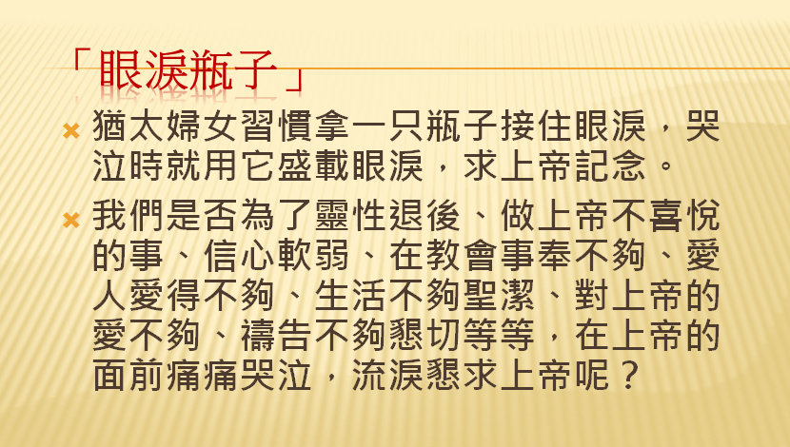
「眼淚瓶子」
猶太婦女習慣拿一只瓶子接住眼淚，哭泣時就用它盛載眼淚，求上帝記念。
我們是否為了靈性退後、做上帝不喜悅的事、信心軟弱、在教會事奉不夠、愛人愛得不夠、生活不夠聖潔、對上帝的愛不夠、禱告不夠懇切等等，在上帝的面前痛痛哭泣，流淚懇求上帝呢？

Slide 17
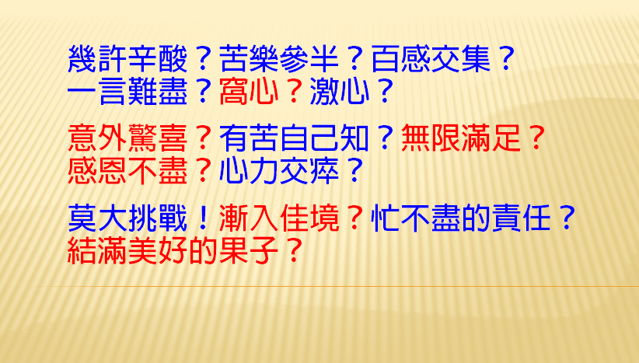
幾許辛酸？苦樂參半？百感交集？
一言難盡？窩心？激心？
意外驚喜？有苦自己知？無限滿足？
感恩不盡？心力交瘁？
莫大挑戰！漸入佳境？忙不盡的責任？
結滿美好的果子？

Slide 18
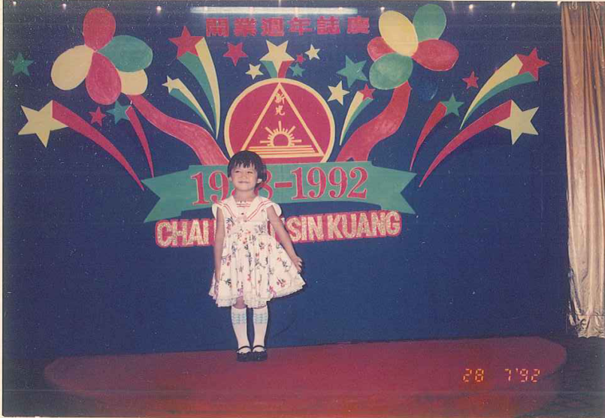

Slide 19
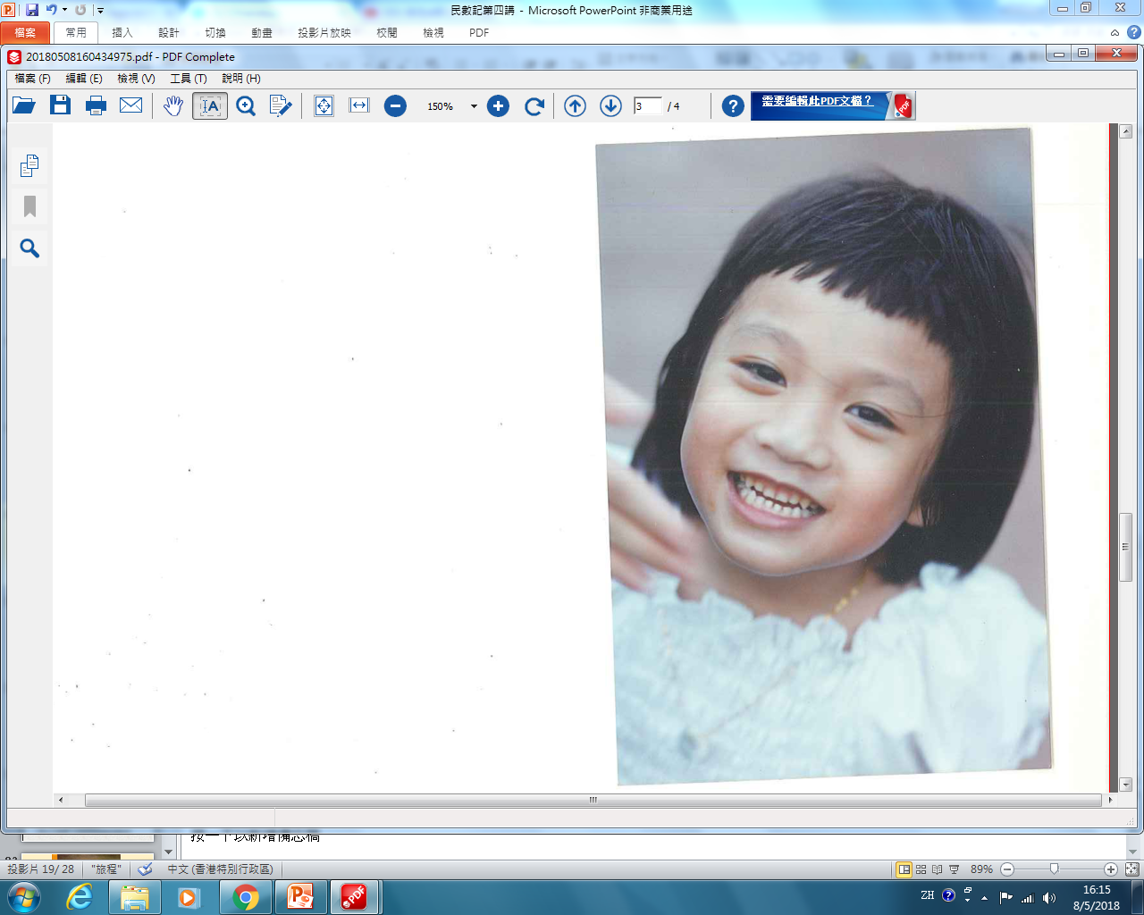
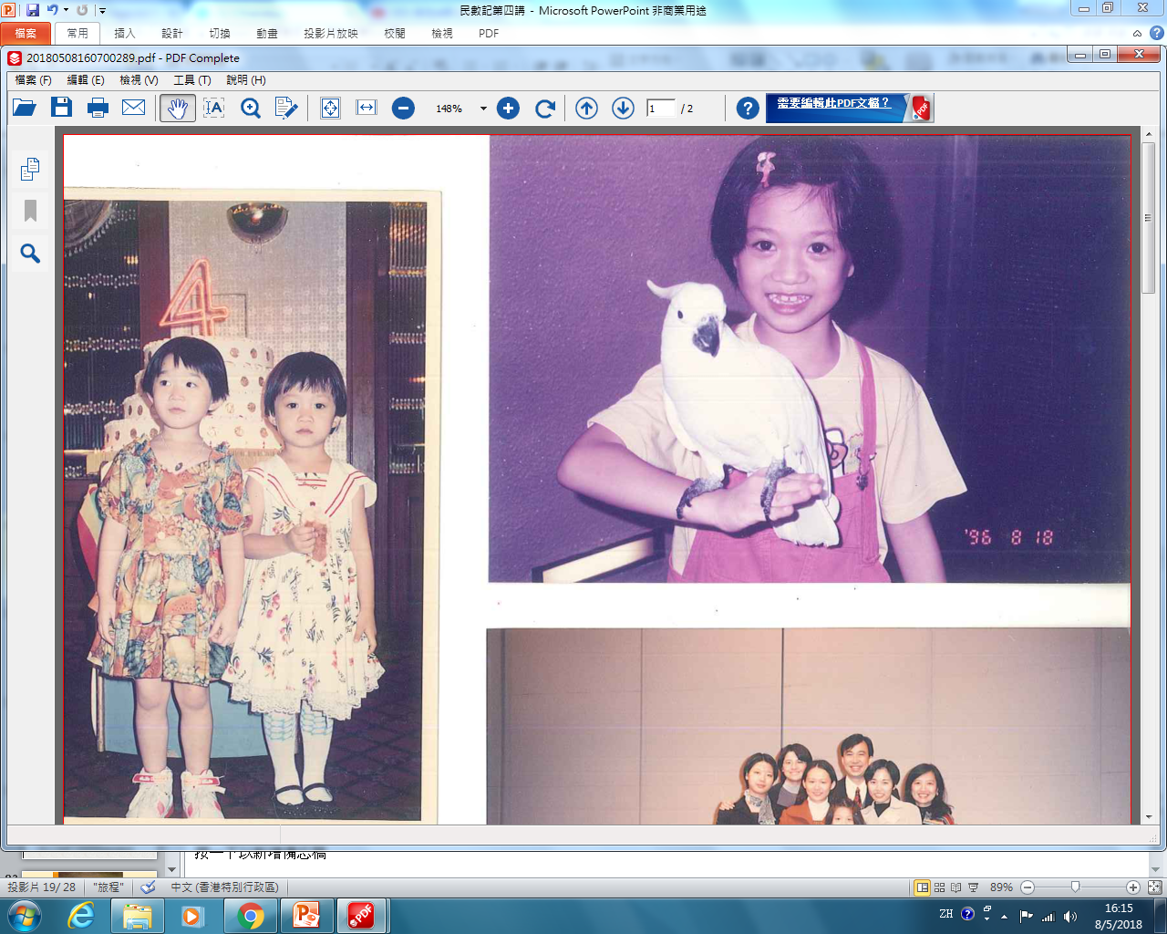

Slide 20


Slide 21
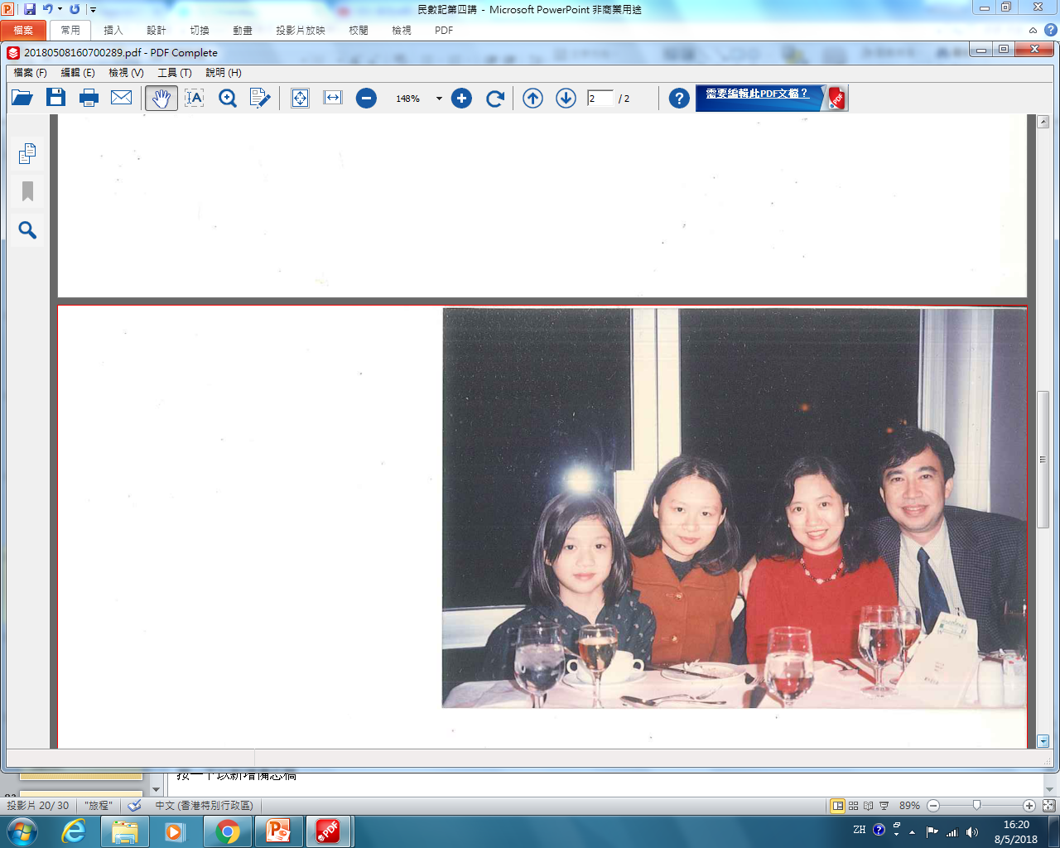

Slide 22
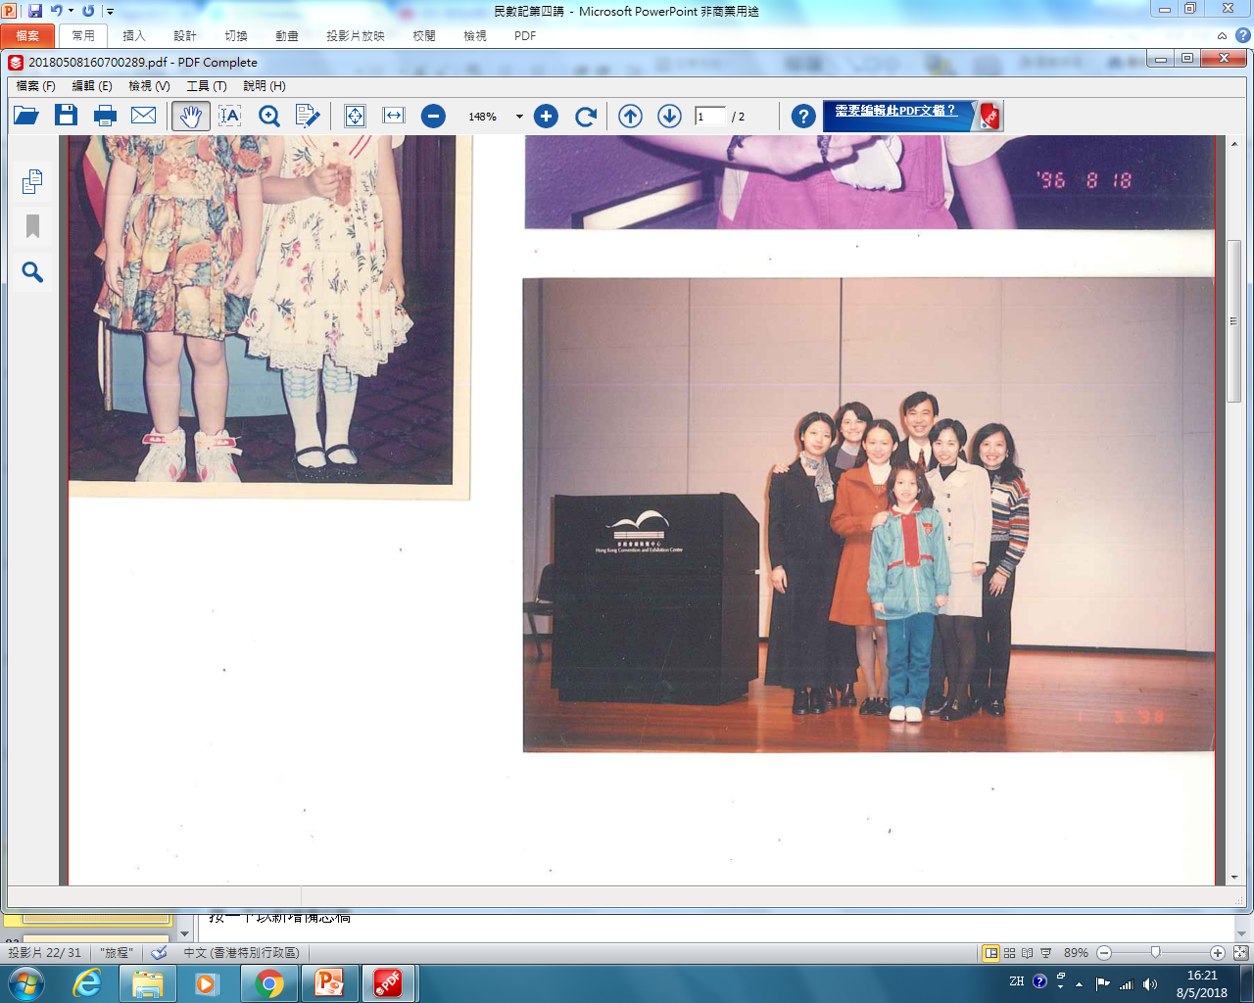

Slide 23
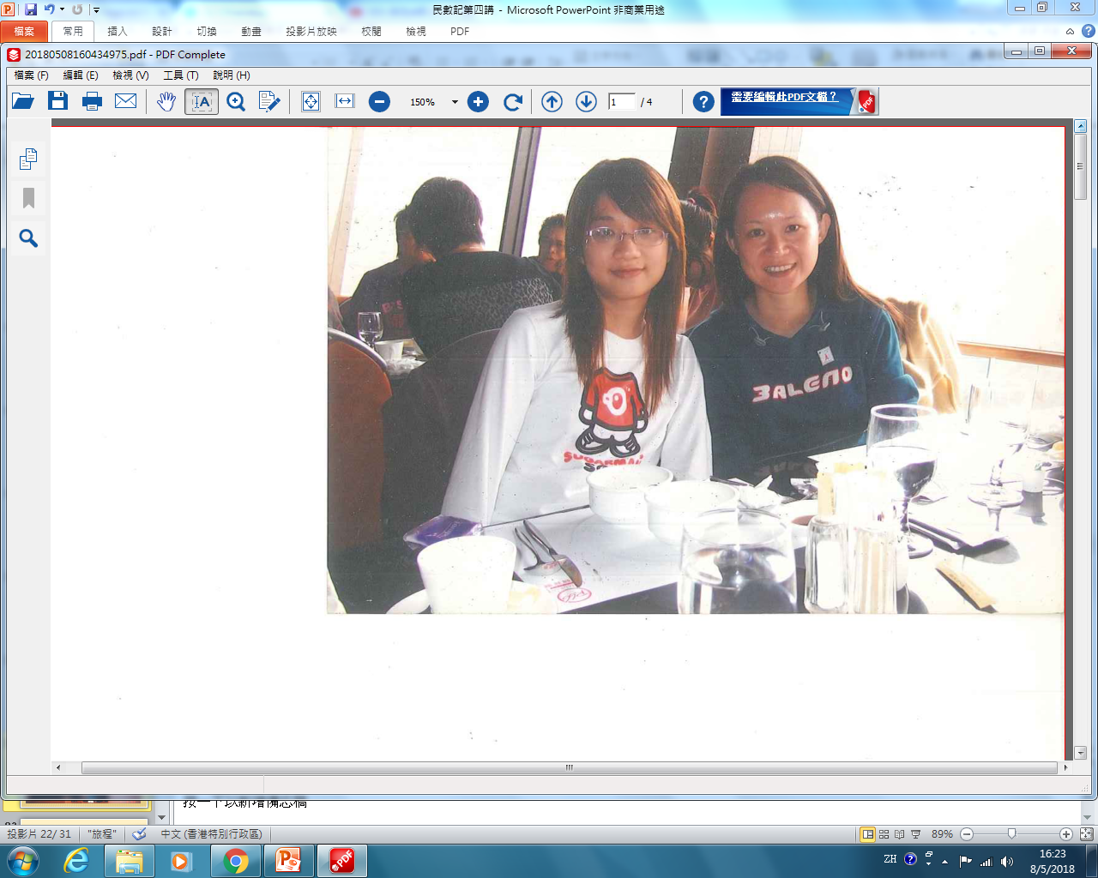

Slide 24
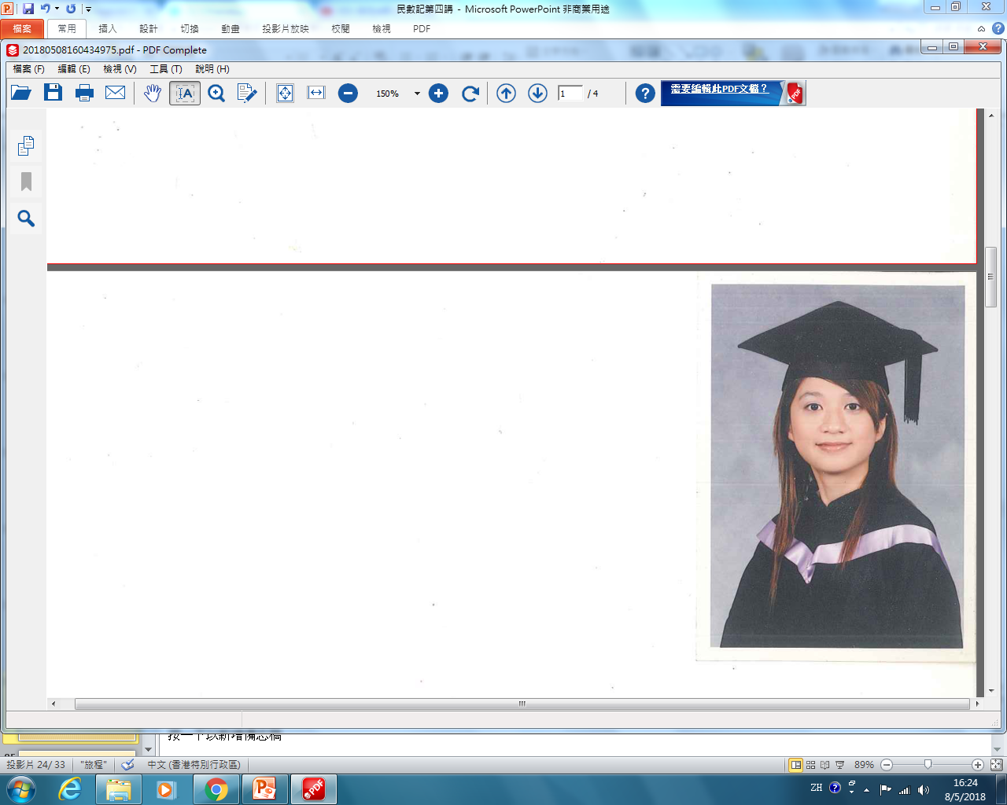

Slide 25
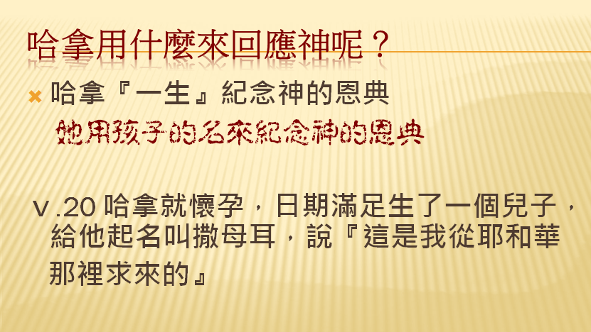
哈拿用什麼來回應神呢？
哈拿『一生』紀念神的恩典
她用孩子的名來紀念神的恩典
ｖ.20 哈拿就懷孕，日期滿足生了一個兒子，給他起名叫撒母耳，說『這是我從耶和華
那裡求來的』

Slide 26
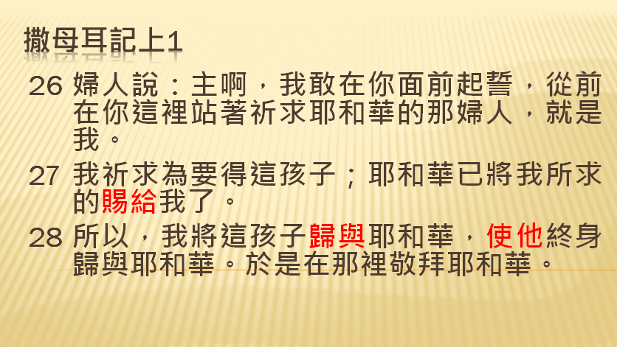
撒母耳記上1
26 婦人說：主啊，我敢在你面前起誓，從前在你這裡站著祈求耶和華的那婦人，就是我。
27 我祈求為要得這孩子；耶和華已將我所求的賜給我了。
28 所以，我將這孩子歸與耶和華，使他終身歸與耶和華。於是在那裡敬拜耶和華。

Slide 27
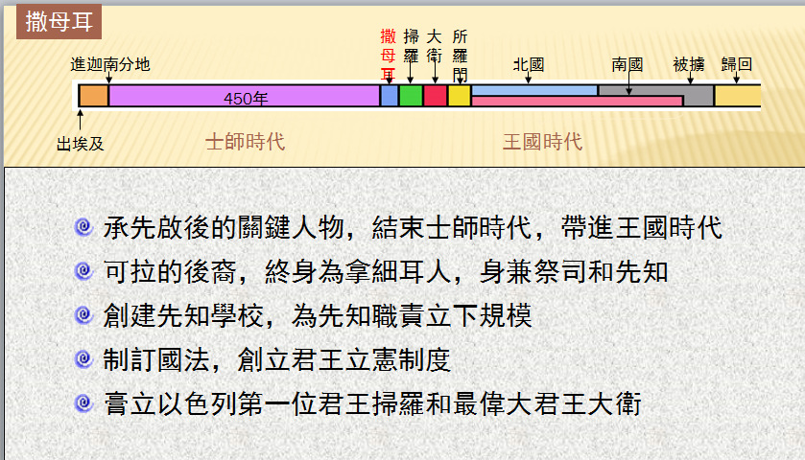

撒母耳
撒
母
耳
掃
羅
大
衛
所
羅
門
進迦南分地
北國
南國
被擄
歸回
450年
出埃及
士師時代
王國時代
承先啟後的關鍵人物，結束士師時代，帶進王國時代
可拉的後裔，終身為拿細耳人，身兼祭司和先知
創建先知學校，為先知職責立下規模
制訂國法，創立君王立憲制度
膏立以色列第一位君王掃羅和最偉大君王大衛

Slide 28
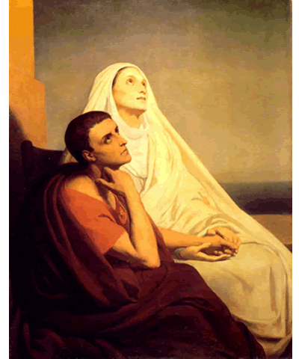

Slide 29
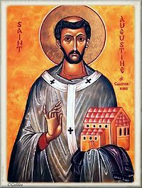

Slide 30
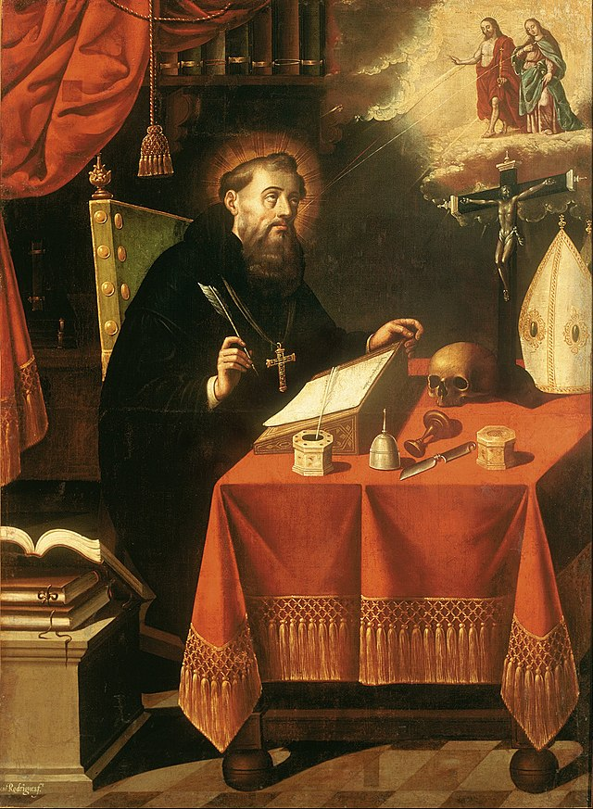

Slide 31


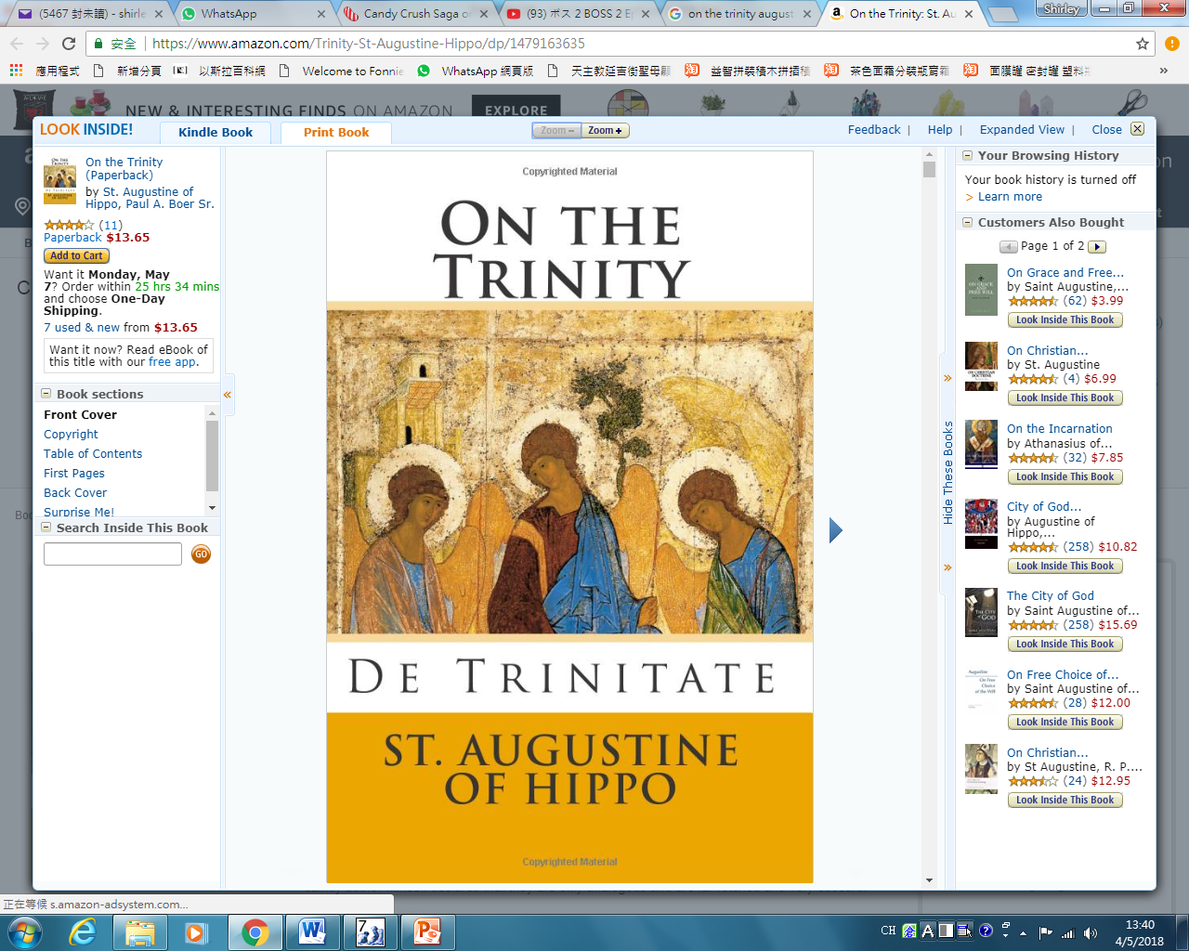


Slide 32
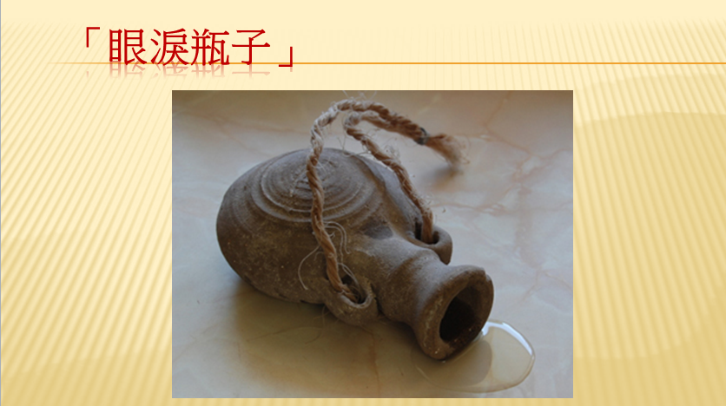
「眼淚瓶子」

Slide 33
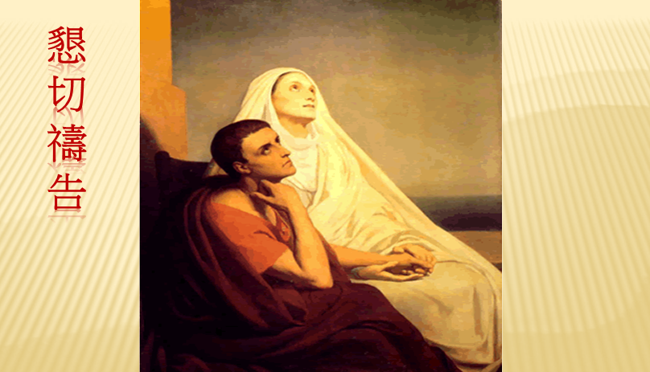
懇切禱告

